Slide 1
Technik Organizacji Reklamy
"Reklama każe ci myśleć, że przez całe swoje życie marzyłeś o czymś, o czym wcześniej nigdy nawet nie słyszałeś. "

Slide 2
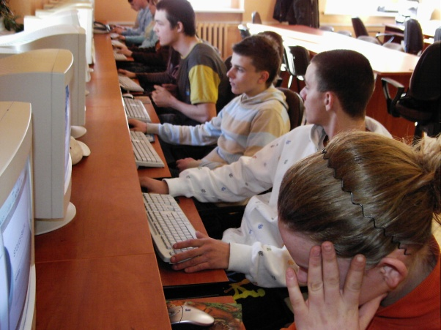
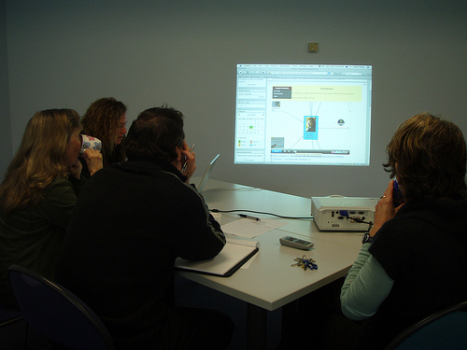
Technik Organizacji Reklamy
Technik organizacji reklamy to bardzo ciekawy i posiadający dużą przyszłość zawód.
Technik organizacji reklamy
przeprowadza analizy marketingowe,
zajmuje się zbieraniem informacji niezbędnych do realizacji zadań reklamowych,
przygotowuje wnioski z programów badań rynkowych,
pozyskuje klientów do współpracy z firmą,
uczestniczy w rozmowach handlowych,
prezentuje usługi reklamowe.

Slide 3
Technik Organizacji Reklamy potrafi:
- planować i organizować działalność reklamową i promocyjną
- określać cele reklamowej działalności przedsiębiorstwa
- sporządzać budżet kampanii reklamowych i promocyjnych
- stosować różne formy reklamy w kampaniach reklamowych
- planować i dokonywać zakupu przestrzeni reklamowej w mediach
- stosować metody badań rynku reklamy
- oceniać wartość przygotowanych reklam
- oceniać skuteczność i efektywność kampanii reklamowej
- wykorzystywać specjalistyczne programy komputerowe wspomagające organizację kompanii reklamowej
- opracowywać oferty handlowe dotyczące sprzedaży usług reklamowych i promocyjnych
- prowadzić negocjacje, rozmowy handlowe oraz współpracować z klientami

Slide 4
Przedmioty zawodowe
podstawy ekonomii,
ekonomika i organizacja przedsiębiorstw,
marketing,
elementy towaroznawstwa,
psychologia reklamy,
organizacja reklamy,
prawo,
etyka i kultura zawodu,
język angielski,
rysunek i liternictwo,
historia sztuki i reklamy,
pracownia techniki reklamy,
grafika komputerowa,
techniki poligraficzne,
fotografia reklamowa

Slide 5
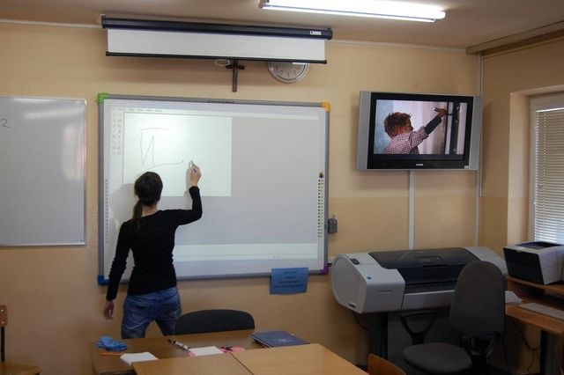
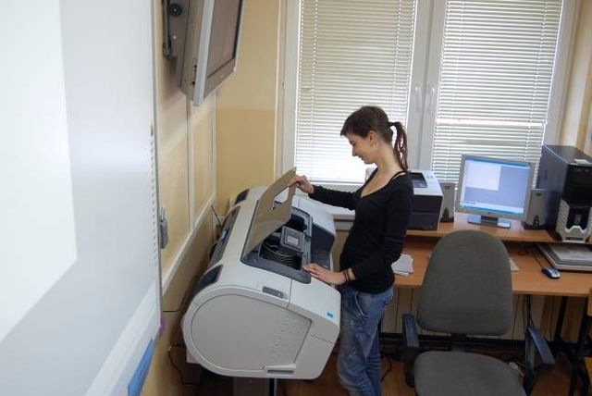
Praktyczne umiejętności zawodowe pozwalają podjąć pracę w:
- agencjach reklamowych
- przedsiębiorstwach produkcyjnych i handlowych w działach marketingu i reklamy
- biurach ogłoszeń
- środkach masowego przekazu w działach promocji
- agencjach scenariuszowych i studiach graficznych
- agencjach do kontaktów z prasą
- agencjach do kształtowania opinii publicznej

